Slide 1

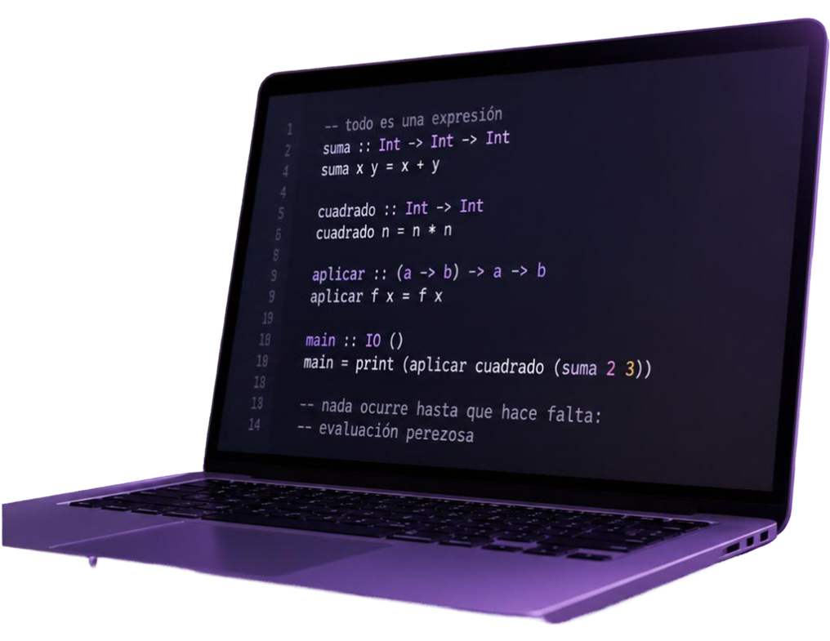

Haskell
UN LENGUAJE DONDE TODO ES UNA EXPRESIÓN Y NADA OCURRE HASTA QUE HACE FALTA
Introducción a lenguajes funcionales
Unidad 1
Daniels Ceballos Axel Tadeo
Duran Ponce Luis Adao Leonel

Slide 2


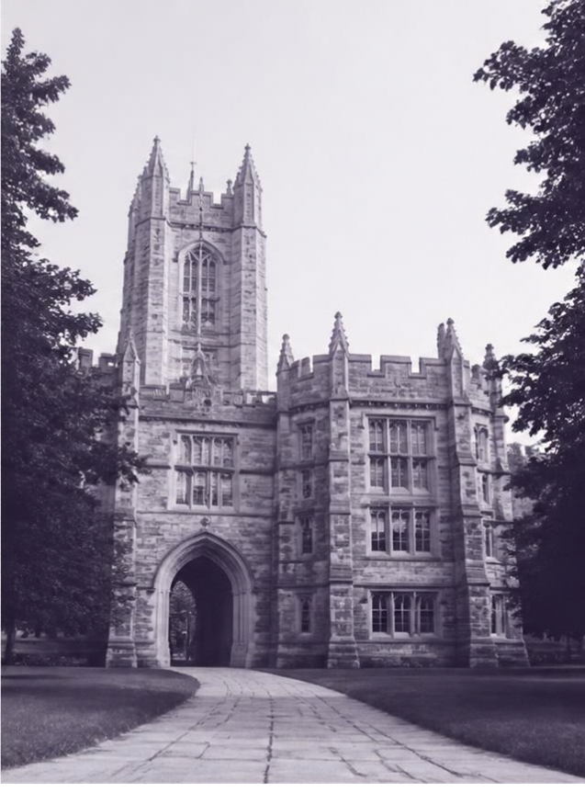


Contexto e historia
LA RAZÓN DE SER DE HASKELL
A finales de los 80 existían muchos lenguajes funcionales perezosos
parecidos y ninguno era estándar.
Finales de los 80
Muchos lenguajes funcionales perezosos parecidos, sin un estándar común.
En 1987, un comité académico decidió unirlos y diseñó un lenguaje abierto,
común y puro.
1987
Un comité académico decidió unirlos y diseñó un lenguaje abierto, común y puro.
El nombre homenajea a Haskell Curry, lógico cuyo trabajo en lógica combinatoria sostiene la teoría funcional.
1990
El primer informe del
lenguaje vio la luz.
Versiones clave: Haskell 98 y
Haskell 2010. El compilador de
referencia hoy es GHC, que añade
extensiones.
Desde 1990
Evoluciona con Haskell 98, Haskell 2010 y el compilador
de referencia GHC.
Idea central
Idea central: si las funciones se comportan como funciones matemáticas, los programas son más fáciles de razonar
y demostrar.
Funciones como en matemáticas para programas más fáciles de razonar y demostrar.
Expositora: Lizeth
Introducción a lenguajes funcionales
Unidad 1

Slide 3

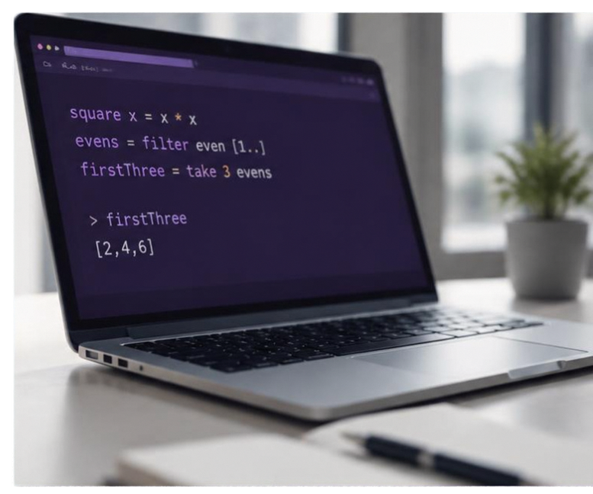



Modelo de cómputo
y sintaxis
EXPRESIONES, PUREZA Y EVALUACIÓN PEREZOSA
Un programa es una colección de expresiones
que se reducen a valores.
Pureza: los mismos argumentos siempre dan
el mismo resultado; los efectos se aislán en IO.
Evaluación perezosa: una expresión se calcula solo cuando se necesita; listas infinitas son válidas.
Las funciones son valores: se pasan, se devuelven y se componen con map, filter y foldr.
square x = x * x
evens = filter even [1..]
firstThree = take 3 evens
> firstThree
[2,4,6]
Expositora: Lizeth
Introducción a lenguajes funcionales
Unidad 1

Slide 4

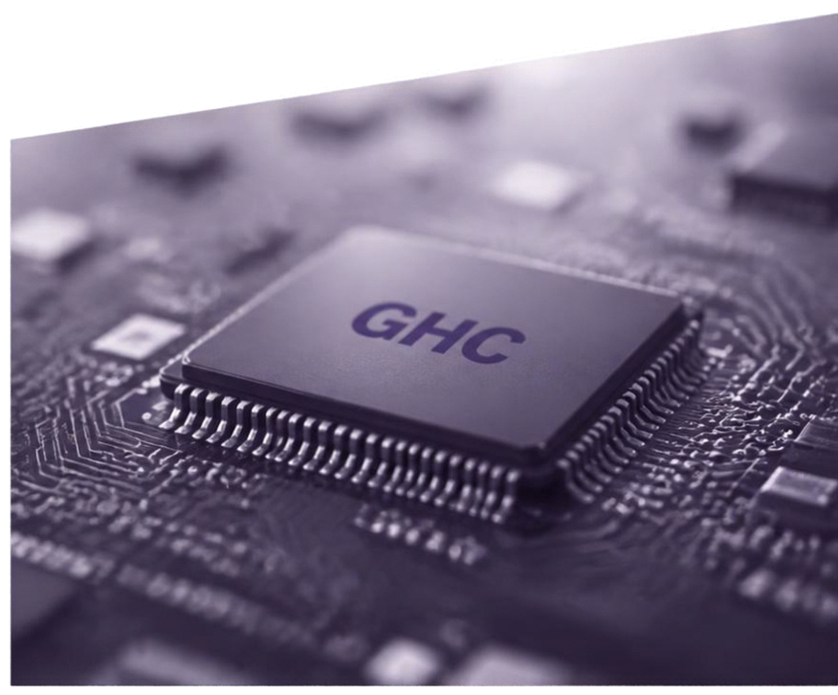


Sistema de tipos y runtime
El compilador previene errores
tipado estático y fuerte antes de ejecutar
Tipos que el compilador deduce
inferencia Hindley-Milner; anotar sigue siendo útil
Ausencia de valores explícita
Maybe usa Nothing o Just x para forzar el manejo
Resultados sin excepciones ocultas
Either representa éxito (Right) o error (Left)
Comportamiento compartido sin herencia
clases de tipos como Eq, Ord y Show
Ejecución eficiente y perezosa
GHC compila a código nativo; los cómputos pendientes se guardan como thunks, se evalúan bajo demanda
y cuentan con recolector de basura
Introducción a lenguajes funcionales
Unidad 1

Slide 5





Demo en vivo en Ubuntu
(LUIS)
$ sudo apt install build-essential curl libffi-dev \n
libgmp-dev libncurses-dev pkg-config
Instalación y uso del REPL ghci con ghcup en Ubuntu.
$ curl --proto '=https' --tlsv1.2 -sSf \n
https://get-ghcup.haskell.org | sh
Verificamos la instalación con ghc --version
$ ghc --version
The Glorious Glasgow Haskell Compilation System, version ...
Exploramos el REPL ghci
$ ghci
GHCi, version ...: https://www.haskell.org/ghc/ ...
Imprimimos del 1 al 10 con mapM_ print [1..10]
ghci> mapM print [1..10]
1 2 3 4 5 6 7 8 9 10
ghci>
Examinamos listas infinitas con take 10 [1..]
Observamos la evaluación perezosa en acción
ghci> take 10 [1..]
[1,2,3,4,5,6,7,8,9,10]
ghci> |
Introducción a lenguajes funcionales
Unidad 1

Slide 6




Caso real
Standard
Chartered
Motor de valuación y riesgo de
derivados financieros.
CORTEX Y MU
La biblioteca de valuación y riesgo es Cortex.
La programación de alto nivel se hace en Mu
(dialecto estricto de Haskell) y el código numérico de bajo nivel en C++.
POR QUÉ ENCAJA
Valuar un contrato es una función pura.
Los tipos evitan mezclar monedas, unidades
o instrumentos.
FUENTE
Functional Programming in Financial Markets
(Experience Report), ACM
https://dl.acm.org/doi/full/10.1145/3674633

Slide 7


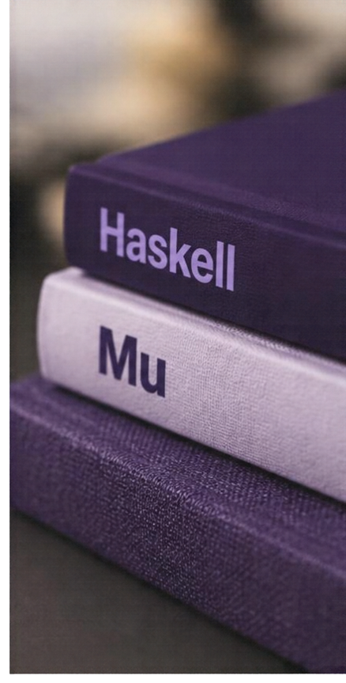





Haskell vs Mu
QUÉ CAMBIÓ EL BANCO
Mu no es el compilador de Haskell: es un lenguaje distinto, basado en Haskell, creado por Standard Chartered.
Haskell
Mu
Creado por un comité académico
Creado por Standard Chartered
Usa GHC como compilador
Usa un compilador propio del banco
que genera bytecode para un intérprete pequeño
Perezoso por defecto
Estricto: calcula todo de inmediato
No aplica
El rendimiento es más fácil de analizar y predecir, aunque no se pueden copiar librerías de Haskell que dependen de la pereza
Se parece en: sintaxis, pureza y sistema de tipos
Se parece en: sintaxis, pureza y sistema de tipos

Slide 8










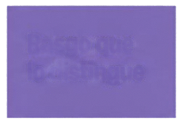











Cierre y comparación con
los otros lenguajes del curso
Haskell
Scala 3
Elixir
Clojure
Prioridad
Prioriza la corrección
Prioriza la flexibilidad
Prioriza la concurrencia y la tolerancia a fallos
Prioriza la simplicidad
Rasgo que
lo distingue
Puro, con tipos muy fuertes, y el compilador rechaza errores antes de ejecutar
Mezcla objetos y funciones y corre
sobre la JVM
Muchos procesos
ligeros
Datos inmutables y sintaxis mínima
sobre la JVM
Cuándo
conviene
Cuando un fallo es muy costoso, como en finanzas
Si ya existe código
en Java
En sistemas que atienden a miles de usuarios y no deben caerse
Para manipular datos con pocas reglas
Si el compilador de Haskell acepta el programa,
ya descartó una familia entera de errores de tipos.

